Slide 1
RESULTADO DE LAS ACTIVACIONES DE DONACION EN ASISTOLIA NO CONTROLADA
ALONSO MATEOS RODRIGUEZ
MANUEL APARICIO MADRE
M CONCEPCION DIAZ COLLAR
FRANCISCO DEL RIO GALLEGOS
MARIA PADILLA MARTINEZ
ELISABETH COLL TORRES
ALICIA VILLAR ARIAS

Slide 2
Introducción
OBJETIVO
MATERIAL Y METODO
El objetivo de este estudio es conocer el número de donantes potenciales que llegan a ser donantes reales y los motivos que, a lo largo del procedimiento, hace que esto no se lleve a cabo.
Recogida de datos retrospectiva de todos los procedimientos activados desde el SUMMA112 al hospital 12 de Octubre de Madrid durante los años 2009 a 2013.

Slide 3
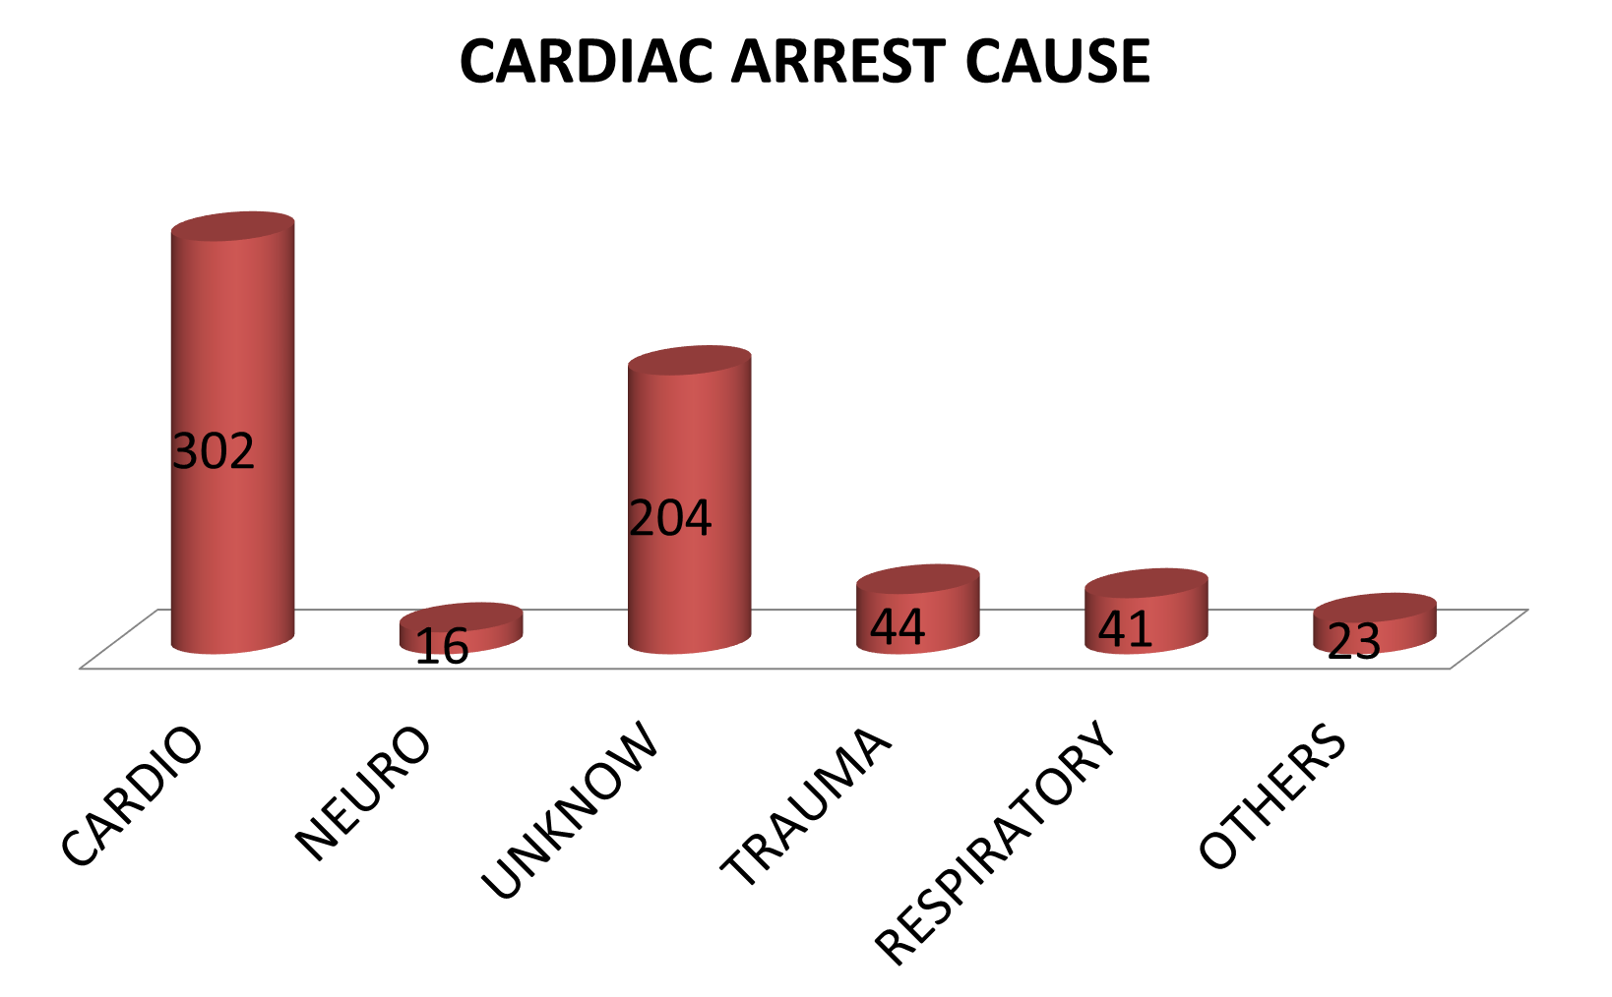
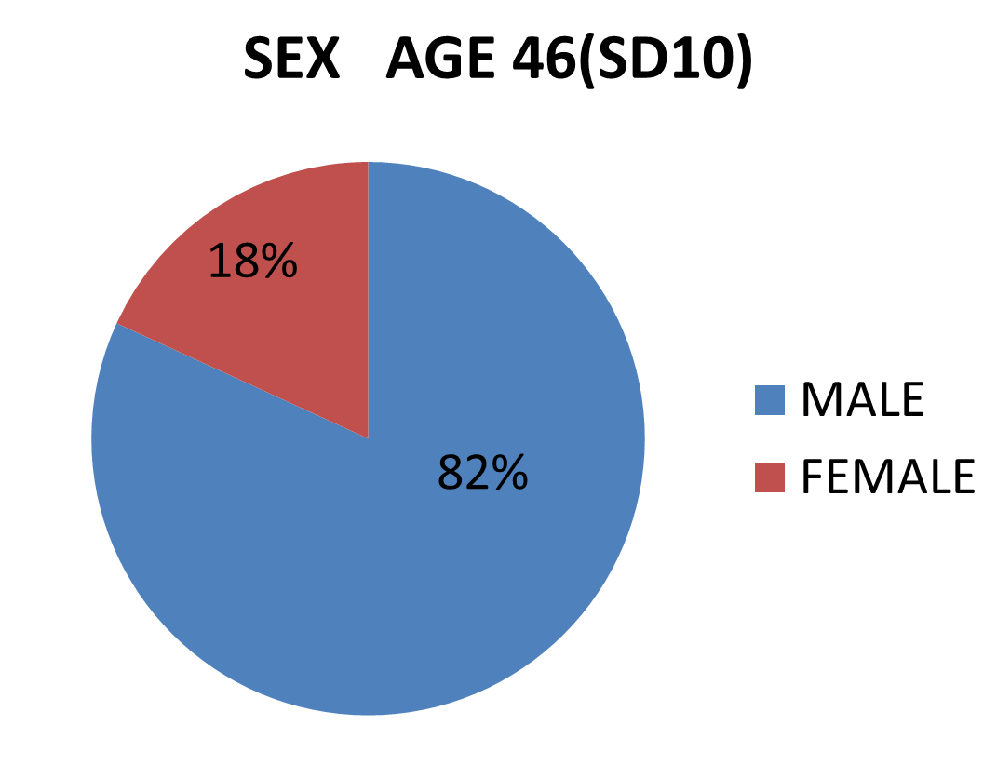
Datos generales

Slide 4
641 POSIBLES DONANTES
331 TRASFERIDOS AL HOSPITAL
253 DONANTES
77 NO DONANTES
310 NO TRASFERIDOS AL HOSPITAL
106 DESACTIVACIONES SEM
194 DESACTIVACIONES DEL HOSPITAL
641 POTENTIAL DONORS
331 TRANSFER TO HOSPITAL
253 VALID DONORS
77 NOT VALID DONORS
310 NO TRANSFER
194 HOSPITAL DESACTIVATION
106 EMERGENCY MEDICAL SERVICES DESACTIVATION

Slide 5
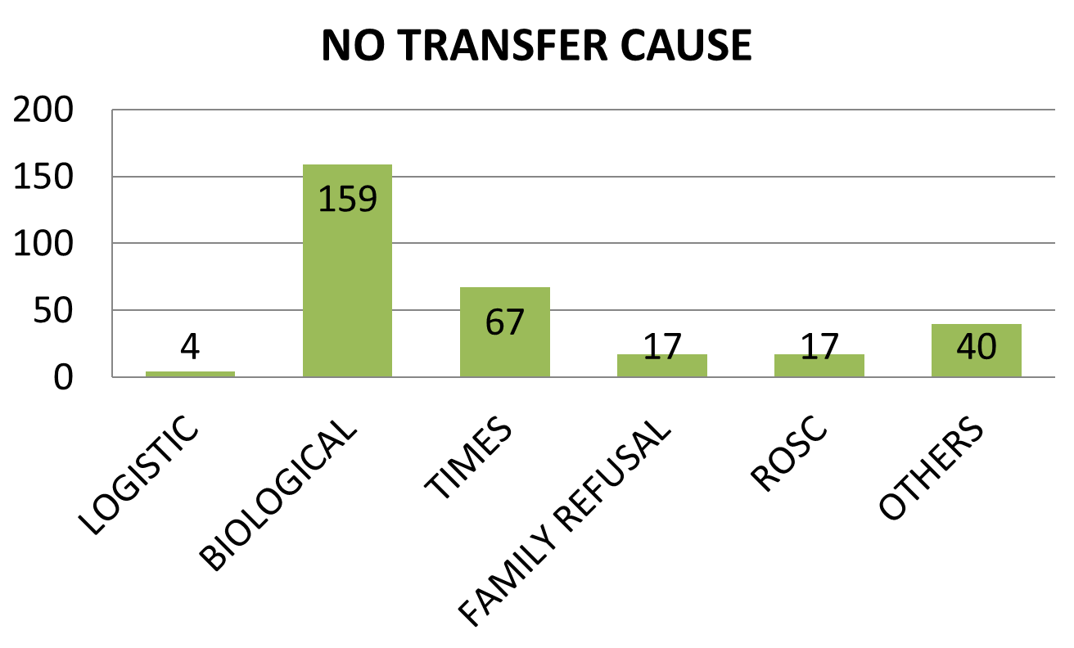

Slide 6
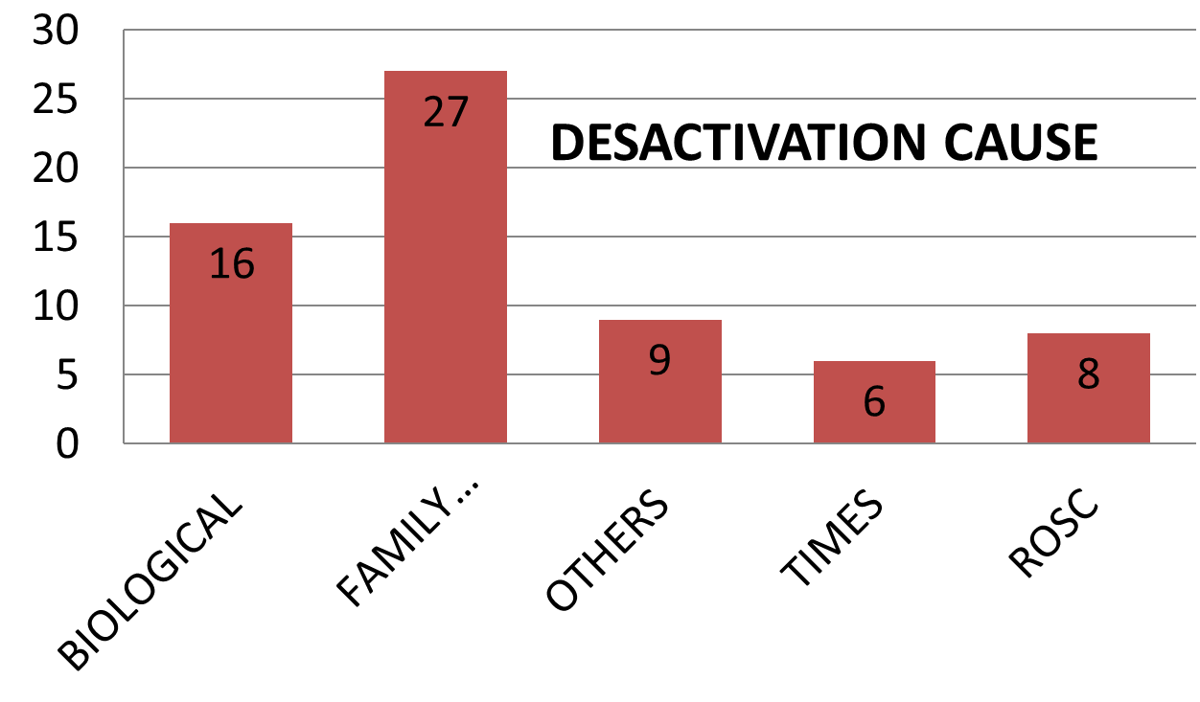


Slide 7
Conclusión
El procedimento de donación es asistolia no controlado tiene una eficacia en torno al 70%
2 de cada 3 posibles donantes donan al menos uno de sus órganos
La recuperación de pulso espontaneo es anecdótica y la mayoría fallecen en las primeras 24h
Es necesario trabajar en conjunto con los SEM para mejorar el procedimiento a fin de que se den el menor numero posible de desactivaciones una vez llegado al hospital.

Slide 8
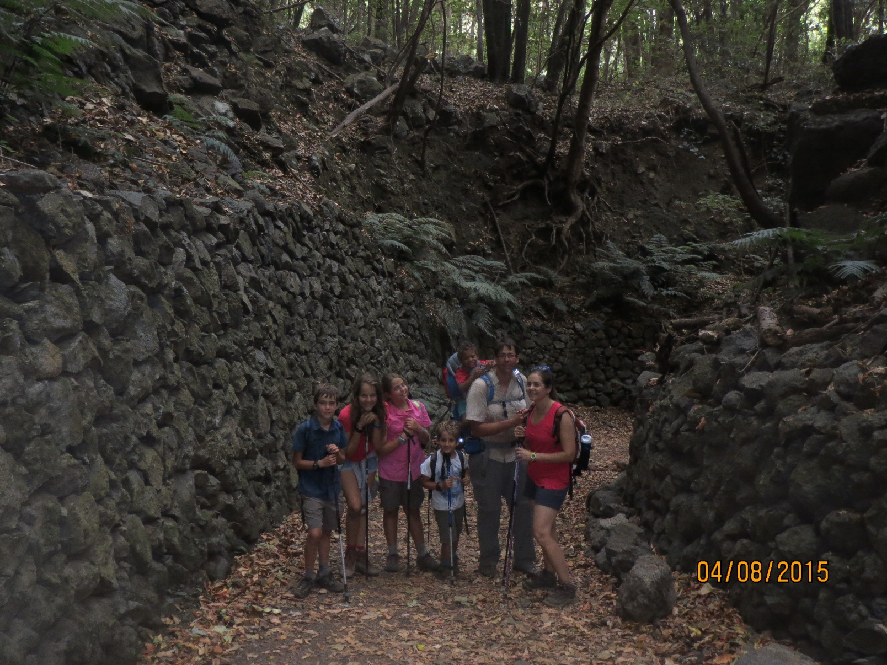
alonso.mateos@salud.madrid.org

